Slide 1
«Украденное детство»
Автор: Столярова Анастасия, ученица 8 «Б» класса ГБОУ СОШ №463 имени Героя Советского Союза Дмитрия Николаевича Медведева.

Slide 2
Цели
– рассказать о прабабушке, свидетельнице страшных событий войны.
Задачи
– найти информацию по движению войск фашистских захватчиков по смоленской земле
– зафиксировать рассказ прабабушки, в своей работе последовательно изложить ход событий.
Актуальность
На земле много бедствий, одна из них война.
Словами сложно передать ее последствия. Наша задача, задача каждого из нас, предотвратить войну. И в этом нам поможет память. Мы обязаны помнить, поэтому я пишу эту работу.

Slide 3
Вы смотрели в глаза тех детей?

Slide 4
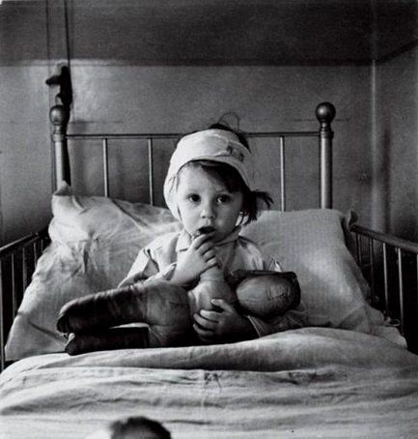
Вы смотрели в глаза тех детей?
Вы смотрели в глаза тех детей,
Знает кто о войне не из книжек:
Потерявших отцов, матерей,
С умным взглядом невзрослых детишек?..
Их, прошедших все годы войны,
Не пугают небесные грозы,
Но боятся они тишины –
В ней таится немая угроза.
Нападения страшной беды,
Что страшнее жары и мороза.
И в судьбе оставляет следы
Злых деяний, насилия…слёзы…
Над детьми, что убила война,
Валуны скорбно приняли позы,
И склонилась над ними страна,
И стоят часовыми берёзы.
Екатерина Кирилова

Slide 5
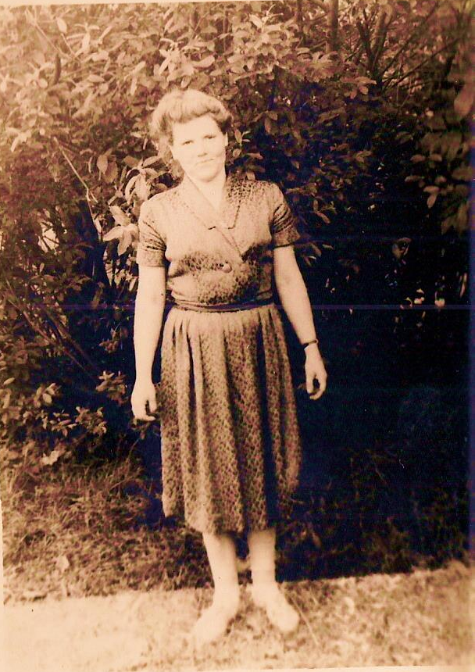
Она знает о войне не понаслышке…
Моя прабабушка Костюкова Антонина Семеновна.
Она родилась 21 ноября 1929 года в деревне Толстики Духовщинского района смоленской области. В семье было трое детей, кроме прабабушки старший брат и младшая сестра. Как только началась война, отца забрали на фронт.
- Бабушка, а ты немцев видела?
- А как же, внученька, как только война началась, он к нам и пришел…

Slide 6
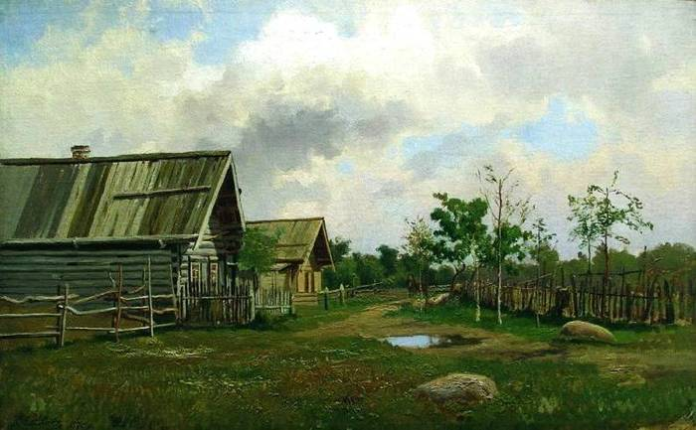
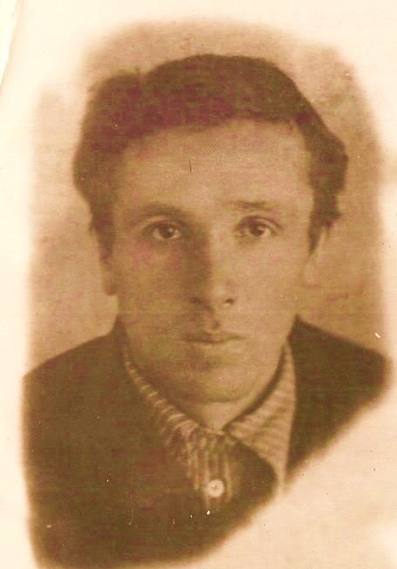
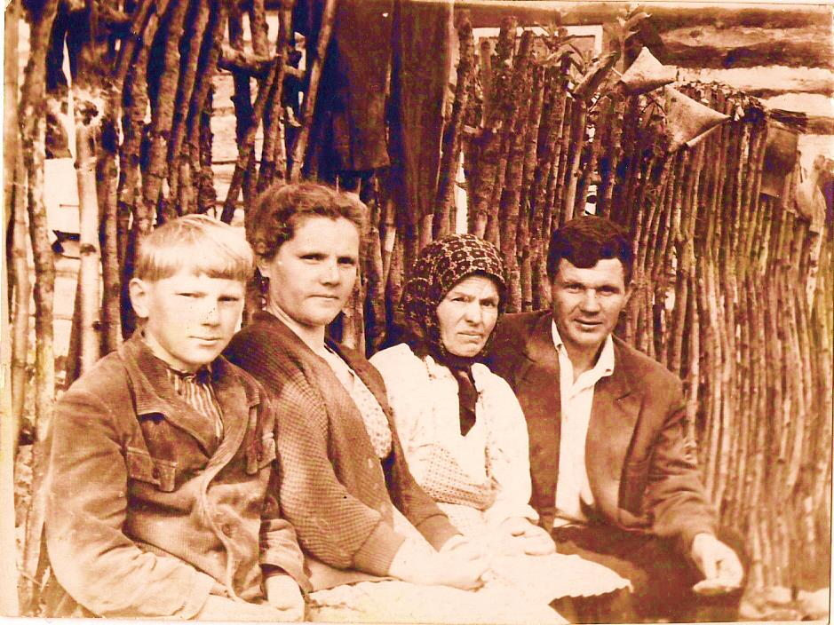
Кожемякин Семен Семенович
(папа прабабушки)
Кожемякина Винадора Никоновна
(мама прабабушки)

Slide 7
Страшный путь войны

Slide 8
Страшный путь войны
К началу Смоленского сражения соотношение сил и средств сторон, вступивших в борьбу на рубеже Западная Двина - Днепр, было по-прежнему в пользу немецких войск. Противник превосходил советские войска в живой силе почти в 1.6 раза, в орудиях и минометах - в 1.8 раза, в самолетах - в 4 раза, и уступал только в количестве танков (1:1,3). При подготовке дальнейшего наступления в центре советско-германского фронта, на смоленском направлении, немецкое командование считало, что Западный фронт сможет противопоставить группе армий "Центр" не более 11 боеспособных дивизий. Однако силы Западного фронта были гораздо значительнее, чем предполагали немцы. За войсками Западного фронта Советское Верховное Командование развернуло несколько новых резервных армий. Они сыграли большую роль в конце Смоленского сражения, преградив путь немецким войскам, рвавшимся на Москву. (Источник:http://hwar1941.narod.ru/smolensk.htm#)

Slide 9
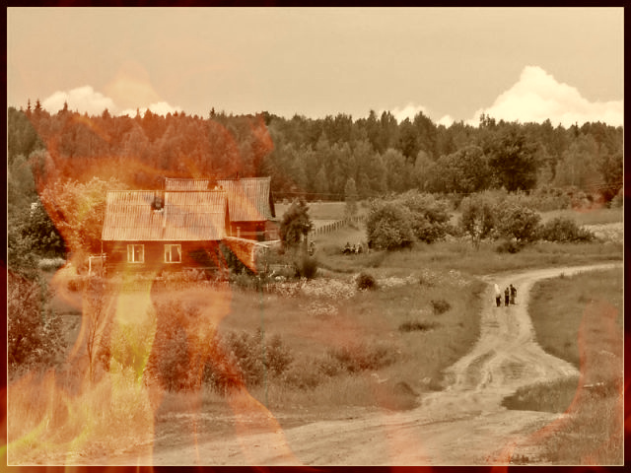
Забыть невозможно.
Так неспешно начинает свой рассказ о войне моя прабабушка. Те ужасы и страхи уже немного притихли в ее душе, старость их припрятала в закоулках памяти. Только страх перед лесом и сельской местностью остался до сих пор. На приглашение поехать на дачу она всегда отвечает отказом: «Боюсь я, как вспомню, что в лесу убили сначала бабку, она там коз пасла, затем и деда, парня молодого…»

Slide 10
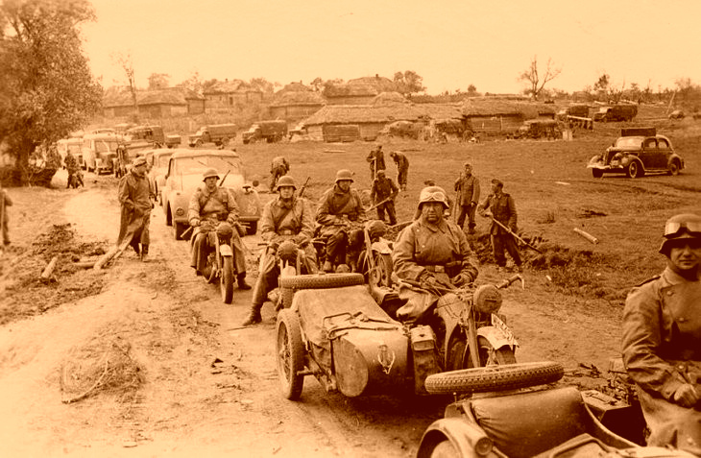
Дальше расскажу от ее лица, так будет достовернее. Такой видела войну двенадцатилетняя девочка.

Slide 11
Забыть невозможно
«Война как началась, немец сразу к нам и пришел. Большак недалеко от деревни был, вот по нему и пошли они, к нам заглянули. Как сейчас помню, мамы дома не было, я закрыла дверь на замок, тут они нагрянули. Я бегаю вокруг дома и причитаю: «Дяденька, там никого нет, дяденька, там никого нет.» А они замок с двери сбили, в доме все верх дном перевернули и дальше по улице пошли. Много было их.
Особенно страшно было ночью. Собирались в каком -нибудь доме, чтобы переждать до утра. Да и днем боялись на улице показываться. Парень молодой в соседнюю деревню пошел, казнили его в лесу.

Slide 13
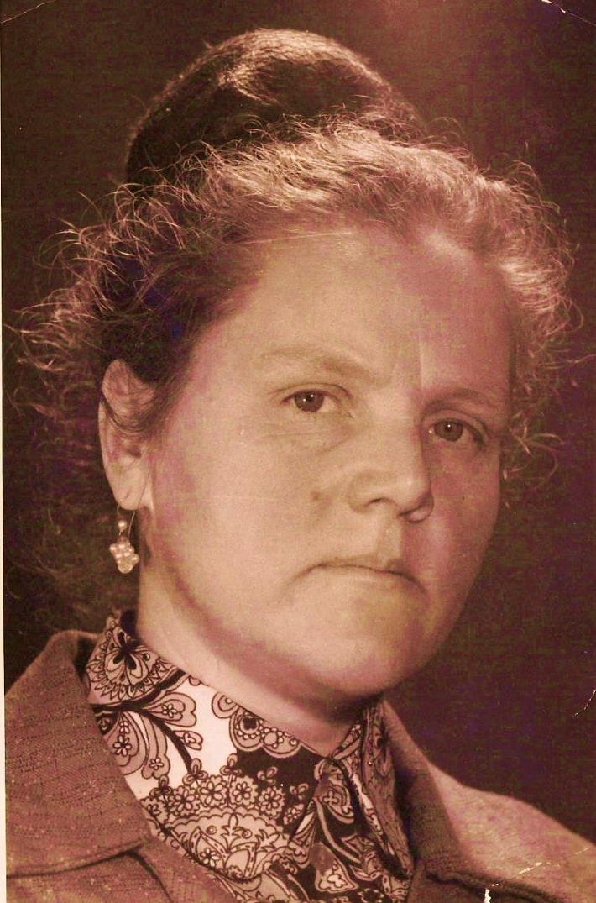
Забыть невозможно
Немцы забирали все съестные припасы. Помню – схватил один маму за платье, трясет ее и кричит: « Матка, яйки, матка, яйки!» Мать разводит руками, на нас, забившихся в угол показывает, что ,мол, даже детей кормить нечем. Он автоматом угрожает, толкнул маму и вышел из дома. А у матери от пережитого страха истерика началась, плачет , остановиться не может.
Есть было нечего, мать с сестренкой совсем от голода ослабли. Пошла к соседям кусочек хлебушка выпрашивать. Дали, пожалели нас, поддерживали друг друга как могли. Может, это нас и спасло, что-то друг другу родными стали.

Slide 14
В школе немцы оружие нашли, долго церемониться не стали. Согнали всех в середине деревни, потом к той самой школе погнали. Жмемся мы к маме, а у нее от голода и переживаний сил уже бояться не осталось.

Slide 15
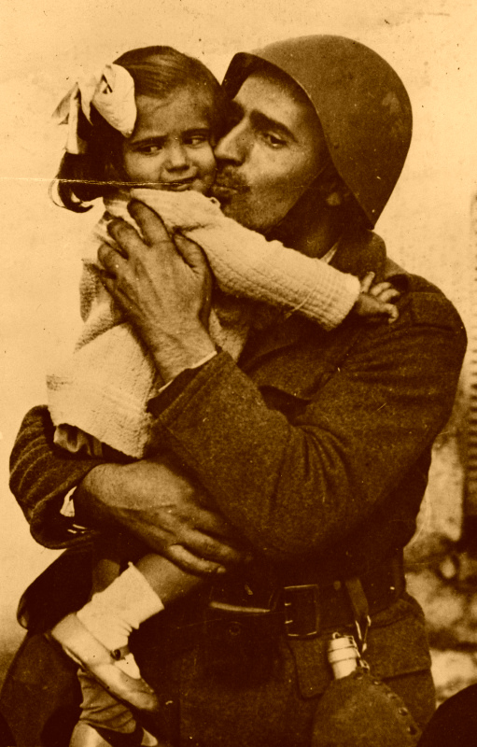
Забыть невозможно
Сфотографировали нас фашисты и расстрелять хотели. Не знаю, как председателю удалось их уговорить.
Когда немец отступать начал, все громили и жгли на своем пути. Людей в плен угоняли. Мама до этого ногу ушибла сильно и хромала, это ее и спасло. От разъяренных фашистов кто мог в лесу попрятались. В землянках жили, траву ели, обессилели совсем, думали, что этому не будет ни конца, ни края. Дождались все таки, пришли наши солдаты. А я от лесной жизни тифом заболела, в полубреду была. Помню как погрузили нас в машину. Много нас таких было и в район в больницу повезли. Налысо побрили, но выходили, живой осталась. Очень ждали когда война проклятая закончится. Вот и мое детство. Не дай Бог кому такое пережить.»

Slide 16
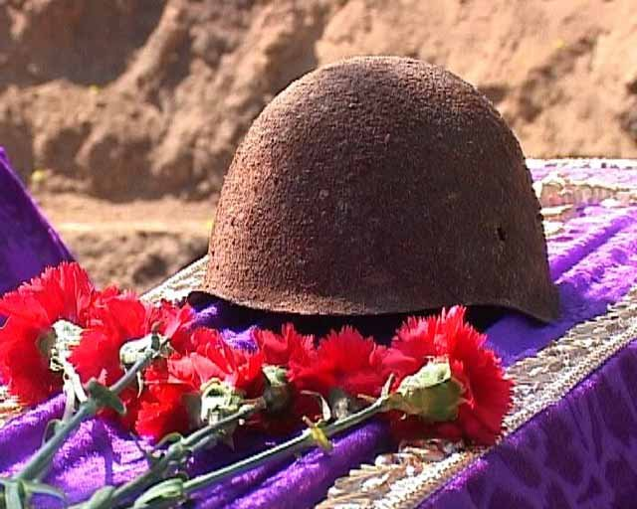
Бабушка закончила свой неспешный рассказ. Ведь ей было тогда немного меньше чем мне сейчас. Ни я, ни мы не имеем права забыть о тех, кто не понаслышке знает о войне, о тех чье детство украла война. Только память об этом может защитить нас от войн других.

Slide 17
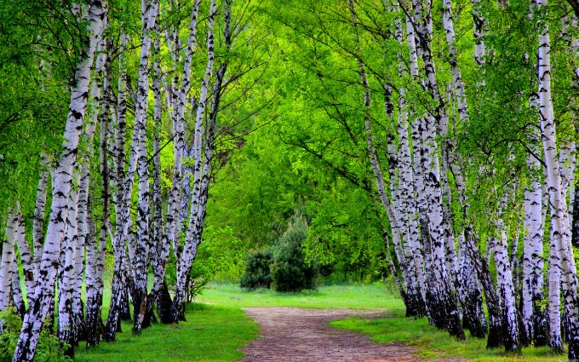
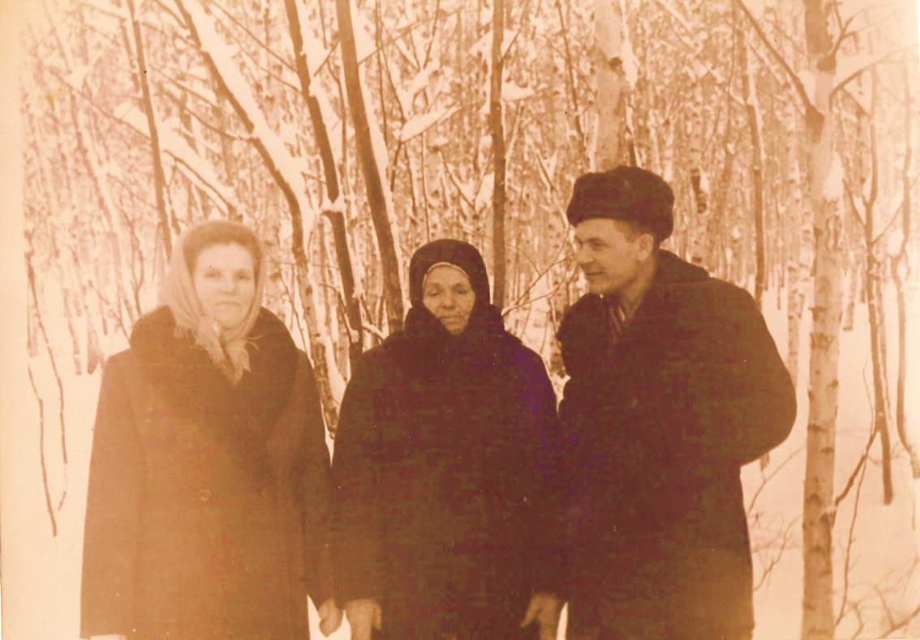

Slide 18
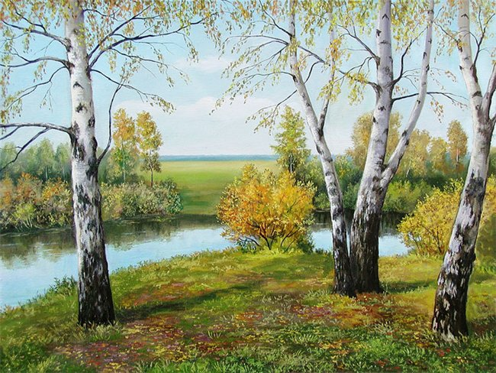
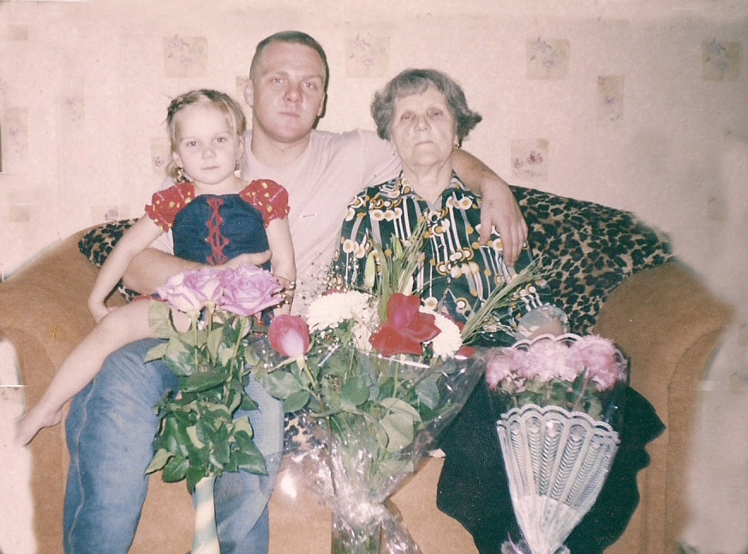
Прабабушка и бабушка
Костюкова Антонина Семеновна
Столярова Валентина Александровна
Прабабушка
Ее внук (мой папа) – Столяров Виктор Владимирович
Я – Столярова Анастасия Викторовна

